Slide 1

Tarjetas
DI_CF_02_04-3_2_embalaje
Recomendaciones generales:
El recurso será de tres tarjetas. Cada una tendrá una imagen de referencia junto con el texto correspondiente.
En la siguiente diapositiva se encuentra la información a colocar en cada tarjeta.
El estilo es el siguiente:

Slide 2
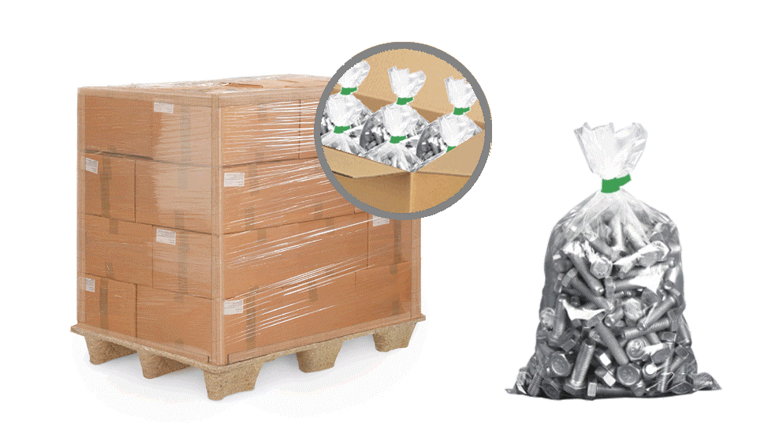
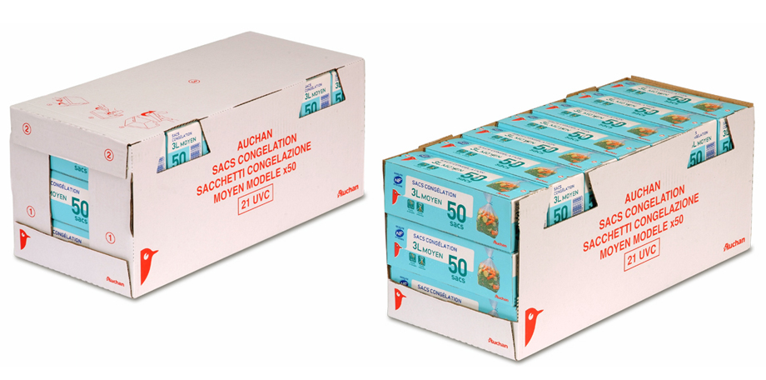
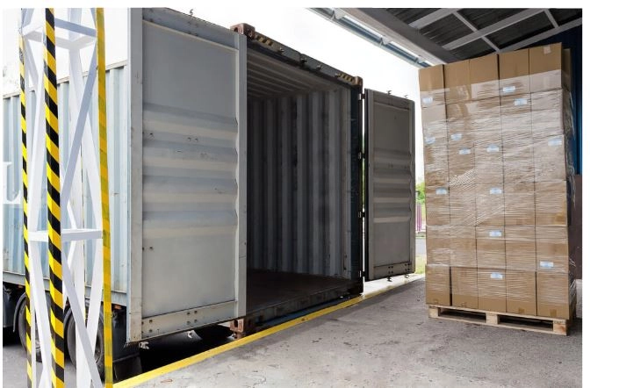
Indicaciones para la producción
Escribir las indicaciones que el equipo de producción debe tener en cuenta al momento de realizar el recurso gráfico o interactivo
Estarán las tres tarjetas junto con una imagen de referencia.
La información es la que se encuentra en pantalla.
Por favor, dejar la fuente de cada imagen.
Embalaje primario
Embalaje secundario
Embalaje terciario
Contiene, guarda y protege el producto manteniéndolo en óptimas condiciones. Es de suma importancia que este tipo de empaquetado sea atractivo, ya que es con el que lo recibirá el cliente.
Brinda protección y facilita la comercialización del producto a una mayor escala. Generalmente, se usan cajas de cartón (en algunos casos de plástico). Como ejemplo está la leche, un brik individual sería el embalaje primario y la caja de cartón que contiene el six-pack representaría el embalaje secundario.
Contiene, guarda y protege el producto, manteniéndolo en óptimas condiciones. Es de suma importancia que este tipo de empaquetado sea atractivo, ya que es con el que lo recibirá el cliente.
Fuente imagen: Embalaje primario [Imagen], imagen extraída de: https://www.rajapack.es/blog-es/embalaje/embalaje-primario-secundario-terciario-diferencian/
Fuente imagen: Embalaje secundario [Imagen], imagen extraída de: shorturl.at/efAB1
Fuente imagen: Embalaje terciario [Imagen], imagen extraída de: https://www.safeloadtesting.com/es/que-es-packaging-terciario-y-como-optimizarlo/
Referencias de las imágenes:

